Slide 1
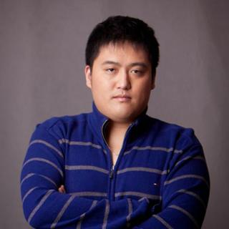
孙宇聪
Coding.net 技术负责人
Google SRE (07-14) 云计算
专注点: 团队生产力变革
sunyucong@coding.net

Slide 2
挑战全栈开发
Coding.net 全栈实践分享

Slide 3
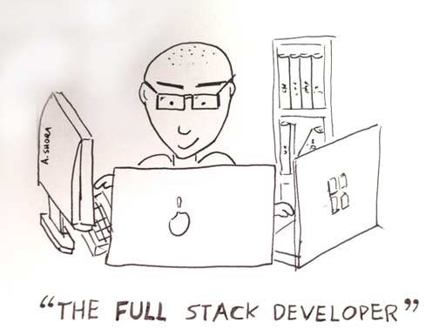
全栈开发？
Notes:
跨平台开发

Slide 4
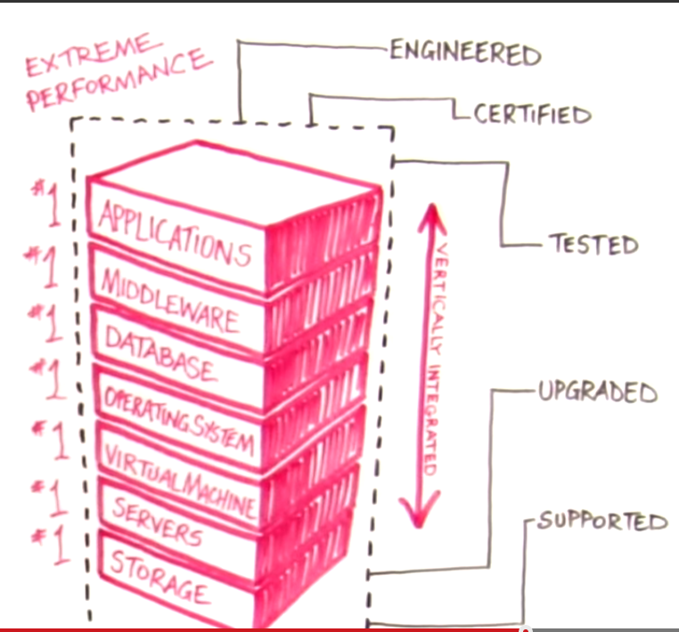

Slide 5
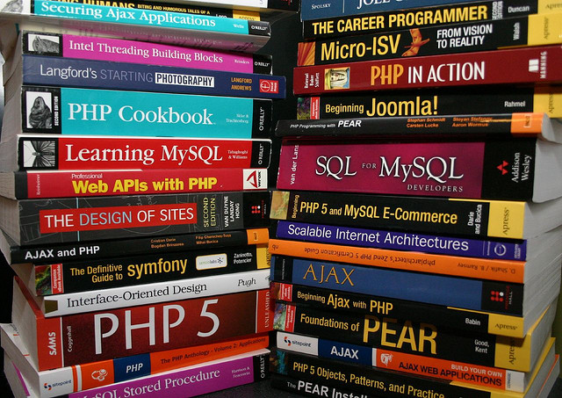
全栈开发

Slide 6
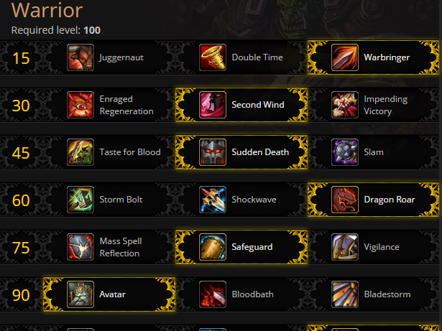

Slide 7


Slide 8


Slide 9
生产力要素
人
技术
过程
Notes:
我想要说的是全栈开发是一种鼓励工程师个人发展的价值观，是创业公司可以采用的一种研发体系架构, 是一套释放创业公司生产力的方法论.

Slide 10
全栈开发是一种价值观
Product Orientated
“Not-My-Job”
Innovation
人
技术
过程

Slide 11
全栈开发要素
人
技术
过程
Notes:
我想要说的是全栈开发是一种鼓励工程师个人发展的价值观，是创业公司可以采用的一种研发体系架构, 是一套释放创业公司生产力的方法论.

Slide 12

Coding.net 初期
CORE
人
技术
过程

Slide 13
微服务架构
Cache
IDE
Docker
CORE
GIT
Repo
FileSystem
MQ
CompX
Front
Email
人
技术
过程

Slide 14
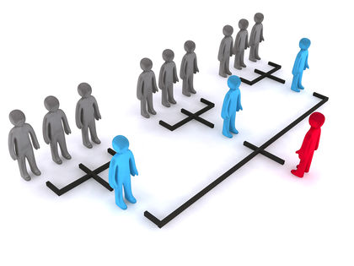
需求的无限细分
X 功能有新需求了！
前端代码要改
A来做!
CORE 代码要改
B来做!
服务层代码要改
C来做？
DB层代码要改
D来做？
测试部署环境都要改
谁来做？！
人
技术
过程
Notes:
要做的事情越来越多
维护越来越复杂的生产系统
与其他工程师可沟通时间越来越少
越来越像超人

Slide 15
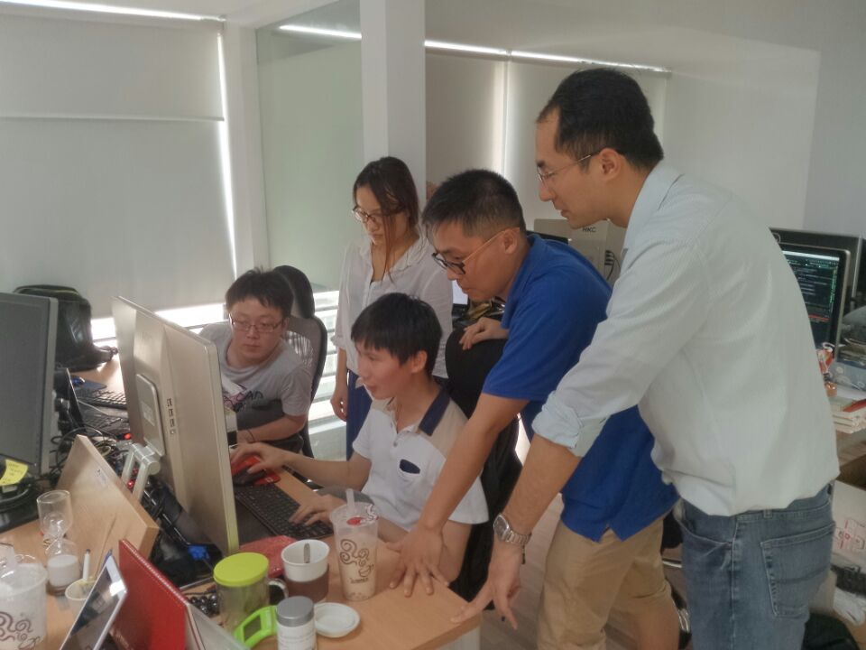

Bottleneck
人
技术
过程

Slide 16
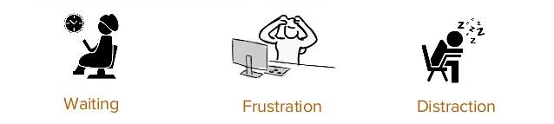
BlackBox
人
技术
过程

Slide 17
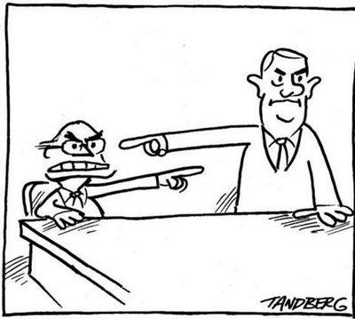
Blame war
人
技术
过程

Slide 18
说好的全栈开发呢？
“Organizations which design systems ... are constrained to produce designs which are copies of the communication structures of these organizations. ”
- Melvin Conway, 1968
人
技术
过程

Slide 19
全栈开发是一种研发体系
Feature Ownership
Agile
Bottom-up Innovation
人
技术
过程

Slide 20
生产力要素
人
技术
过程
Notes:
我想要说的是全栈开发是一种鼓励工程师个人发展的价值观，是创业公司可以采用的一种研发体系架构, 是一套释放创业公司生产力的方法论.

Slide 21
用技术释放生产力
代码？！
运行？！
部署？！
安全？！
人
技术
过程

Slide 22
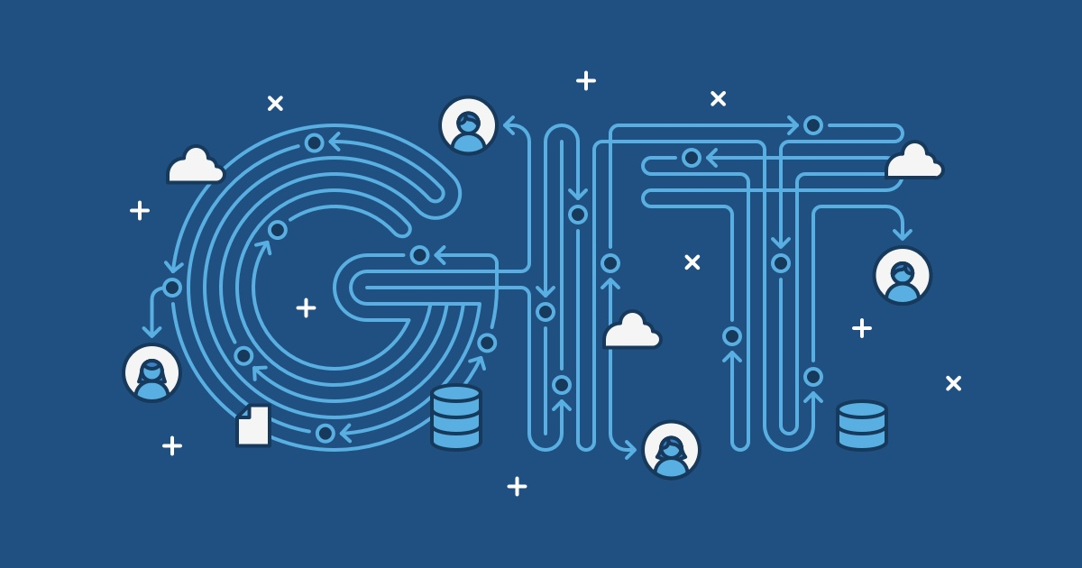
代码：人人平等，鼓励并行
人
技术
过程
Notes:
人人平等
鼓励并行

Slide 23
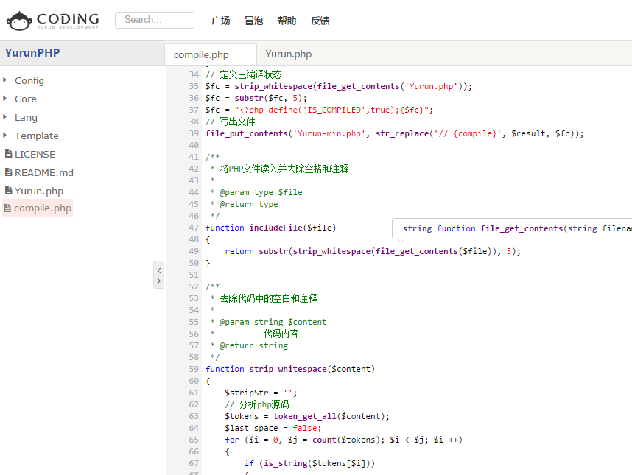
代码：读代码是技术活

Slide 24
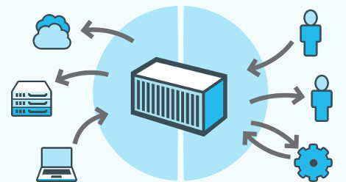
运行：容器化
人
技术
过程

Slide 25
运行：从代码到容器
GIT
20150324.1
Build
CI
app.jar
Package
Docker
app:20150324.1
Run
人
技术
过程

Slide 26
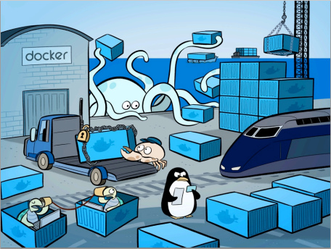
运行：代码化！
jobs : <
name: “coding-front"
image: “coding-front:X“
>
jobs : <
name: “coding-backend"
image: “coding-backend:Y"
env: <
key: “xxxxxx”
value: “xxxxxx”
>
jobs: <
name: “mysql"
image: “mysql:5.5"
>
人
技术
过程

Slide 27

依赖太多跑不起：代码化！
$ go run stack.go up
Job: coding-front
Image: coding-front:X
State: [/coding-front_X]: Up 1 s
Job: coding-backend
Image: coding-backend:Y
State: [/coding-backend_Y]: Up 1 s
Job: mysql
Image: mysql:5.5
State: [/mysql_5.5]: Up 1 s
人
技术
过程

Slide 28
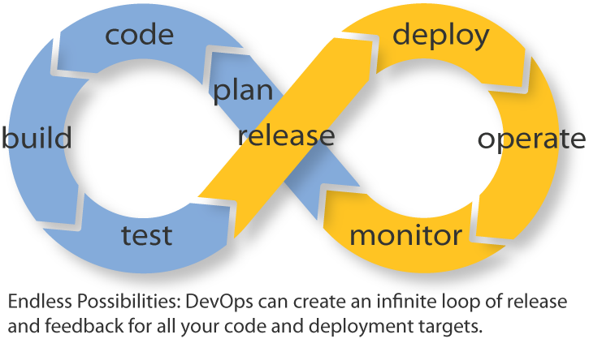
部署：Devops!
人
技术
过程

Slide 29
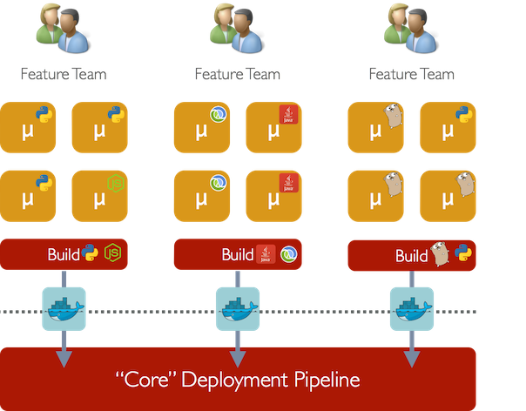
部署：Pipeline模式
人
技术
过程

Slide 30
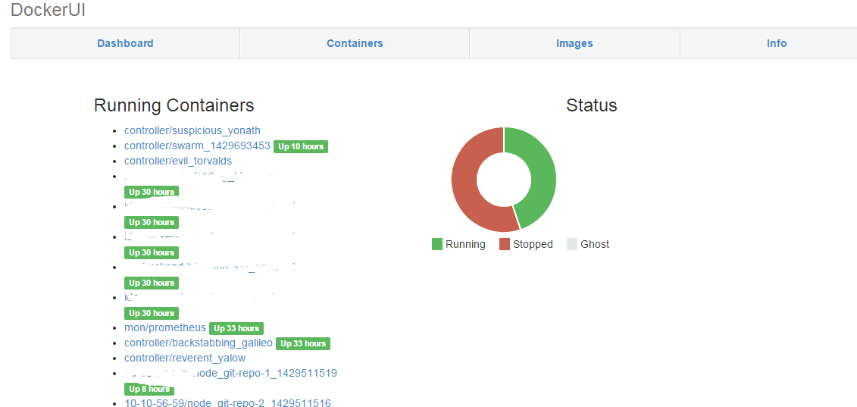
部署: DockerUI
人
技术
过程

Slide 31
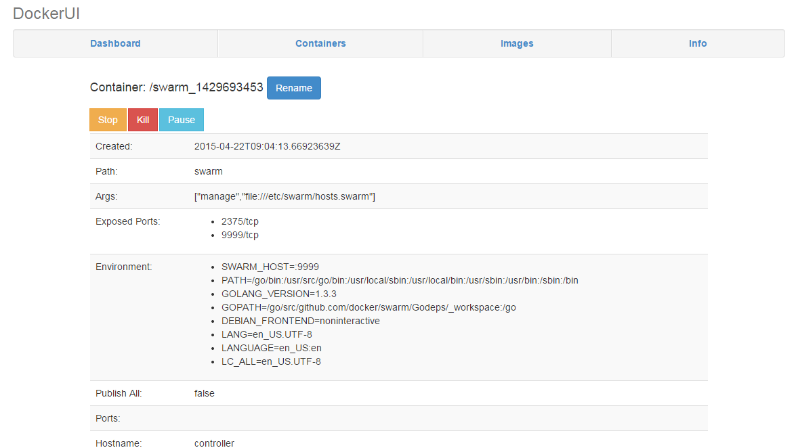
部署：DockerUI
人
技术
过程

Slide 32
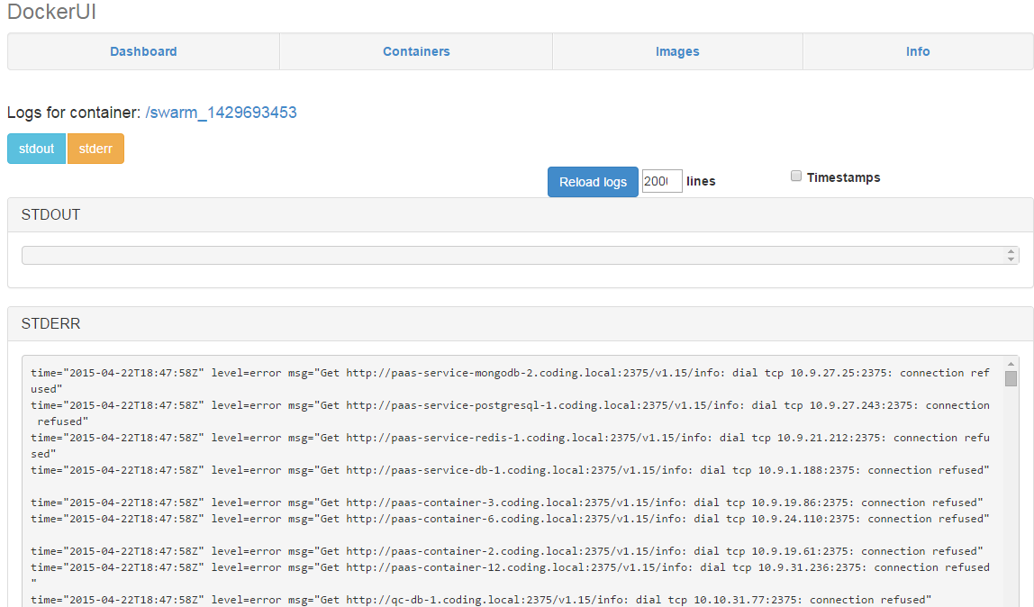
部署: DockerUI
人
技术
过程

Slide 33
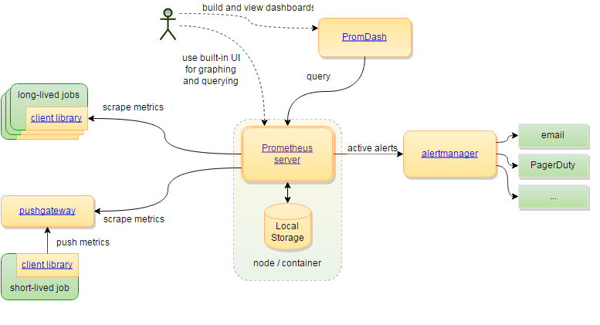
安全性: Prometheus 监控
人
技术
过程

Slide 34
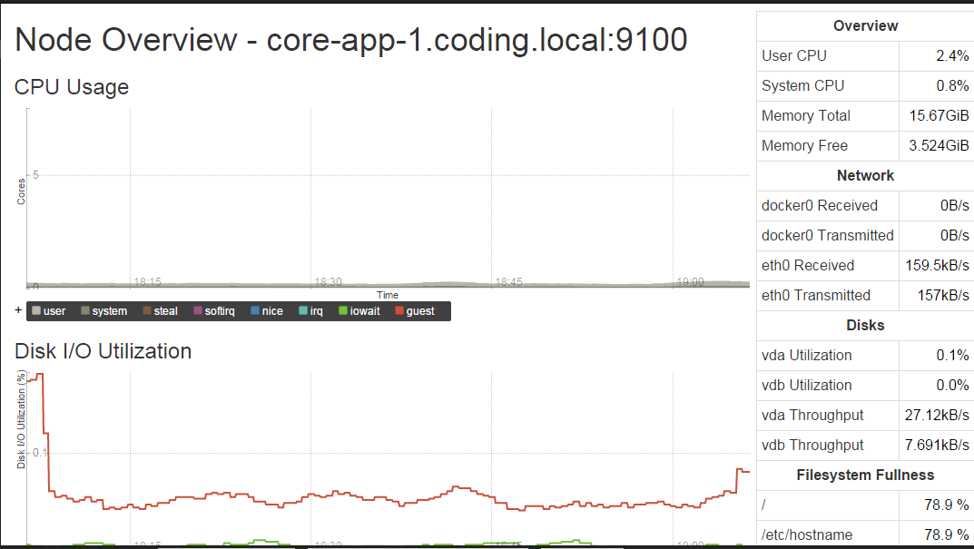
安全性: Pretty Graphs
人
技术
过程

Slide 35
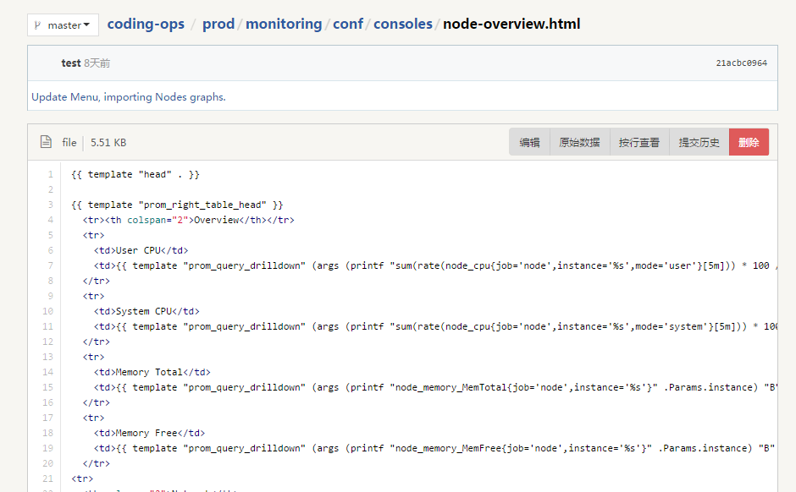
Monitoring is Code too!
人
技术
过程

Slide 36
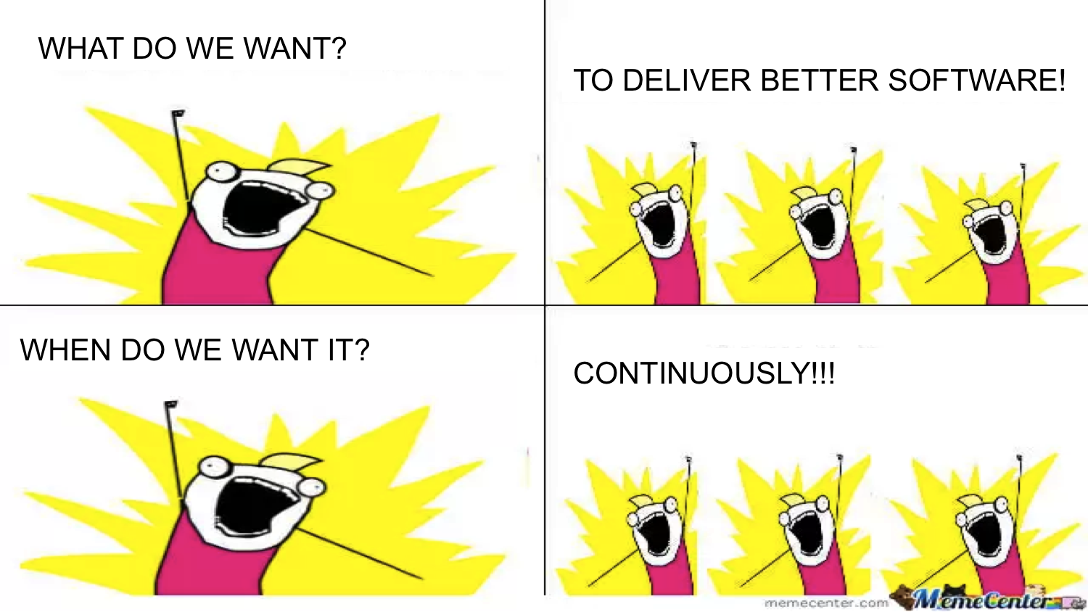
可持续的全员全栈
Test coverage
Code responsively
Code Review
Less interruption
Push On Green
Automatic regressive testing
人
技术
过程

Slide 37

挑战全栈开发
https://coding.net
Coding 实践分享
人
技术
过程

